Slide 1
State of RL for
Reasoning LLMs
추론 LLM을 위한 강화학습 방법론 종합 분석
Based on A. Weers · March 2026 · aweers.de

Slide 2
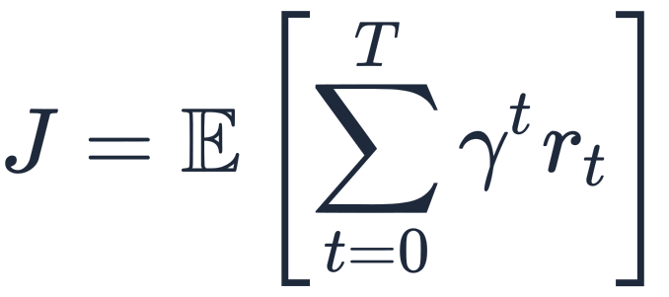
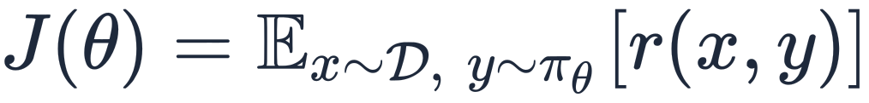
RL 기초 — LLM에서의 강화학습
표준 RL에서 에이전트는 상태(state) s를 관찰하고, 정책(policy) π에 따라 행동(action) a를 선택하며, 환경 역학에 따라 새 상태로 전이하고 보상(reward) r을 받는다. 에이전트의 목표는 기대 할인 수익을 최대화하는 것이다.
LLM에서는 설정이 크게 단순화된다. 모델 π_θ가 프롬프트 x에 대해 응답 y를 샘플링하고, 스칼라 보상 r(x,y)로 평가한다. 개별 토큰에 보상을 할당하기 어려우므로, 전체 응답에 대한 보상 하나만 제공하는 것이 일반적이다.
일반 RL
LLM RL
State → Action → Reward → Transition
Prompt x → Response y → Reward r(x,y)

Slide 3
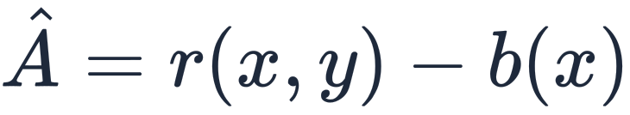
REINFORCE
[Williams, 1992] 기본 Policy Gradient 알고리즘
REINFORCE는 가중 정책 그래디언트를 사용하는 가장 기본적인 알고리즘이다. 높은 보상을 받은 응답의 로그 확률을 높이고, 낮은 보상을 받은 응답의 로그 확률을 낮춘다.
분산 감소를 위해 기준선(baseline) b(x)를 빼서 이점(advantage)을 추정한다:
단순하지만 분산(variance)이 크다는 근본적 한계가 있다. 이후 모든 방법론의 기초가 되는 알고리즘이며, PPO, GRPO 등 후속 방법들은 모두 이 REINFORCE의 분산 문제를 다양한 방식으로 해결하려 한다.

Slide 4
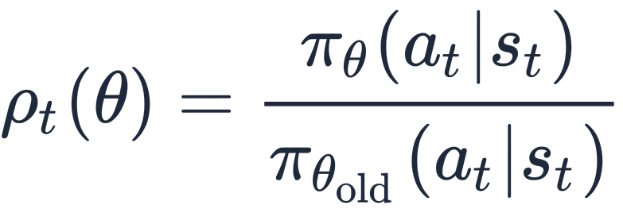
PPO (Proximal Policy Optimization)
[Schulman et al., 2017] Trust Region 기반 안정적 학습
PPO는 중요도 샘플링 비율과 클리핑 메커니즘을 도입하여 off-policy 학습을 가능하게 한다. 비율을 (1-ε, 1+ε) 범위로 제한하여 정책 업데이트가 너무 크지 않도록 방지한다.
메모리 요구사항 — 4가지 컴포넌트 필요
① 현재 정책 (Policy) ② 롤아웃 정책 (Rollout) ③ 참조 정책 (Reference) ④ 가치 모델 (Critic, GAE)
→ 이 높은 메모리 비용이 이후 GRPO, RLOO 등 critic-free 방법론들의 개선 동기가 된다.

Slide 5
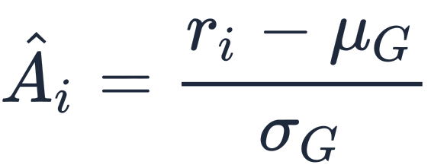
GRPO (Group Relative Policy Optimization)
[DeepSeekMath, Shao et al. 2024] Critic 제거로 메모리 ~50% 절감
GRPO는 학습된 가치 모델(critic)을 그룹 상대 기준선으로 대체한다. 같은 프롬프트에 대해 여러 응답을 샘플링한 뒤, 그룹 내에서 상대적으로 비교하여 이점을 계산한다. PPO 스타일의 대칭 클리핑은 유지한다.
μ_G = 그룹 평균 보상, σ_G = 그룹 표준편차. 학습된 critic 대신 그룹 통계를 사용하므로 메모리를 약 50% 절감한다. 마스킹은 PPO와 동일한 대칭 IS 클리핑 M_sym(Â, ρ, 0.2)을 사용하며, 손실 집계는 길이 정규화(length-normalized) 방식이다.
핵심 통찰
LLM 파인튜닝에서 critic은 불필요하다. 강력한 사전학습 체크포인트에서 시작하는 LLM 환경에서는 PPO의 분산 감소 장치가 대체로 불필요하며, 단순한 그룹 기준선이면 충분하다. 이 발견이 이후 모든 critic-free 방법론의 기초가 된다.

Slide 6
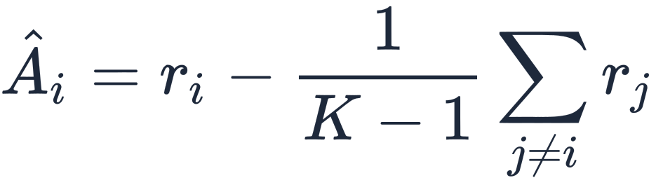
RLOO (REINFORCE Leave-One-Out)
[Ahmadian et al., ACL 2024] 클리핑도 제거한 순수 REINFORCE 회귀
RLOO는 자기 자신을 제외한 나머지 응답들의 평균 보상을 기준선으로 사용한다. PPO 클리핑이 실제로 활성화되는 비율이 5% 미만이라는 관측에 기반하여, 클리핑 자체를 제거하고 순수 REINFORCE 스타일 업데이트로 회귀한다.
클리핑 없음, 마스킹 없음. 손실 집계는 샘플 평균 방식이다. Leave-one-out 기준선만으로도 critic 없이 효과적인 분산 감소가 가능함을 보여준다.
PPO
GRPO
RLOO
Critic ✓ / Clipping ✓
Critic ✗ / Clipping ✓
Critic ✗ / Clipping ✗

Slide 7
Dr. GRPO — "GRPO Done Right"
[Liu et al., 2025] 정규화 편향 수정
표준 GRPO 구현에서 토큰 손실은 먼저 시퀀스 내에서 평균되고, 그 다음 시퀀스 간에 평균된다. 이는 고정된 시퀀스 수준 보상이 모든 토큰에 분배된다는 의미다. 긴 정답은 토큰당 더 약한 강화를, 긴 오답은 더 약한 페널티를 받아 불필요한 장황함을 유발한다.
또한 σ 정규화는 거의 해결된 프롬프트(보상 분산 낮음)에서도 작은 보상 차이를 큰 이점으로 만들어 불균형적으로 큰 업데이트를 부여할 수 있다.
Dr. GRPO의 수정:
σ 정규화 제거 + 고정 상수(max tokens)로 나눠 토큰 수준 집계. 시퀀스 길이에 의한 편향과 σ에 의한 편향을 동시에 제거한다. 핵심 메시지: GRPO가 근본적으로 결함이 있는 것이 아니라, 겉보기에 무해한 정규화들이 중립적이지 않았다.

Slide 8
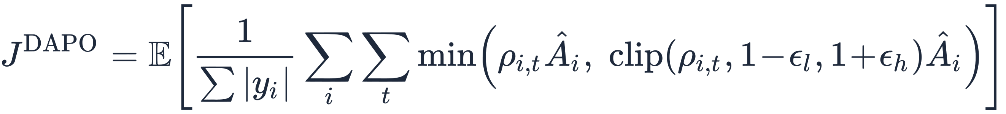
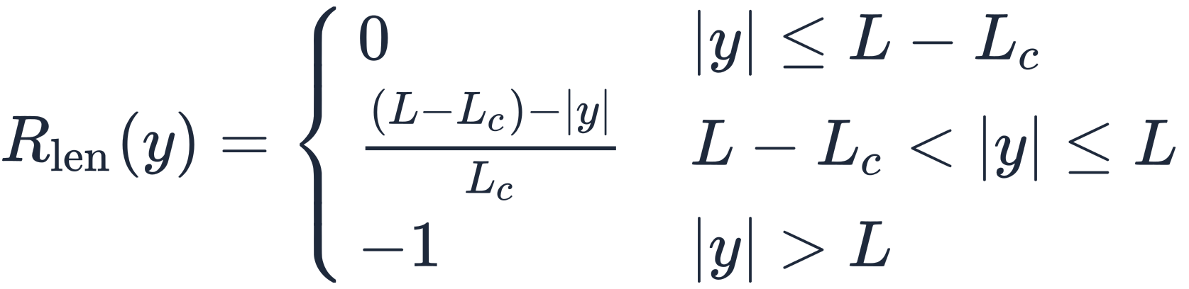
DAPO — 4가지 핵심 개선
[Yu et al., NeurIPS 2025] Decoupled Advantage Policy Optimization
1 Token-Level 집계
2 비대칭 클리핑
샘플 수준 → 토큰 수준 집계. 실제 토큰 수로 나누기.
ε_low=0.2, ε_high=0.28. 낮은 확률 토큰에 더 큰 여유.
3 Overlong Reward Shaping
4 Dynamic Sampling
잘린 응답 ≠ 완전 오답. 소프트 페널티 구간 추가.
전부 정답/오답이면 그래디언트 = 0. 혼합 결과까지 재샘플링.

Slide 9
CISPO — 클리핑과 그래디언트의 분리
[MiniMax-M1, Chen et al. 2025] Clipped Importance Sampling Policy Optimization
PPO 스타일 클리핑의 핵심 약점: 토큰이 클립 범위를 벗어나면 그래디언트를 완전히 차단한다. 그러나 큰 확률 변화를 겪는 토큰("However", "Wait", "Aha" 등)은 종종 추론 궤적의 분기점으로, 학습에 가장 중요한 토큰이다. 이들을 마스킹하면 유익한 그래디언트를 버리게 된다.
CISPO는 클리핑과 그래디언트 흐름을 분리한다: 중요도 샘플링 가중치만 클리핑하고, stop-gradient를 적용하여 모든 토큰에 대해 그래디언트가 흐르도록 허용한다.
sg(·) = stop-gradient. 상한 ε_h만 필요하고 조정되며, 하한 ε_l은 비활성화 수준으로 설정.
IS 가중치 클리핑의 분산 감소 이점을 유지하면서 모든 토큰에 그래디언트가 흐른다. MiniMax 실험에서 DAPO 대비 2배 스텝 효율성 향상을 달성.

Slide 10
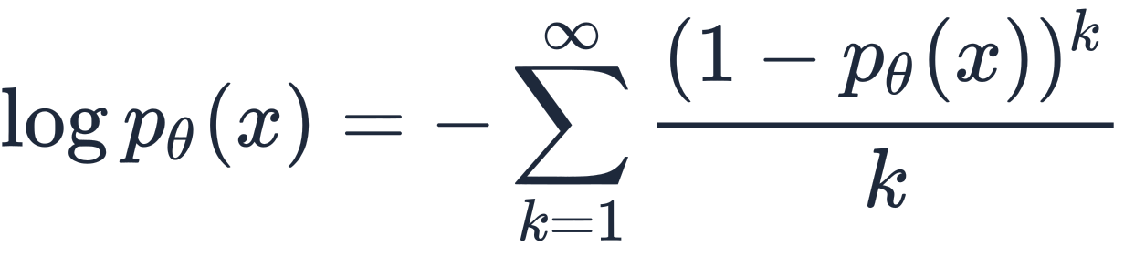
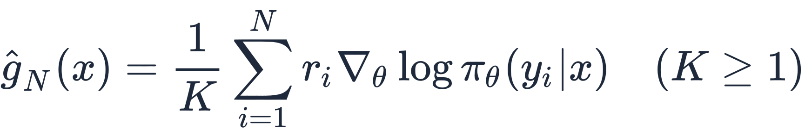
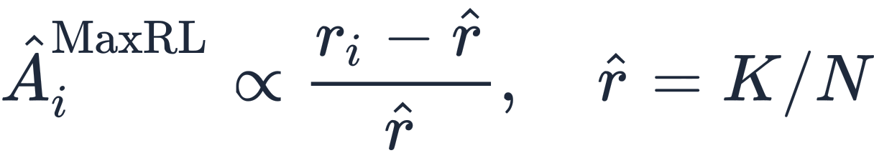
MaxRL (Maximum Likelihood RL)
[Tajwar et al., 2026] RL을 근사 최대우도로 재구성
표준 RL은 기대 보상(pass@1)을 최적화하지만, 최대우도(MLE) 그래디언트는 pass@k의 무한 조화 혼합이다. 표준 RL은 이 전개의 1차 항만 유지한다:
MaxRL은 절단 목적함수를 정의한다 (T=1이면 표준 RL, T→∞이면 MLE). N개 롤아웃 중 K개 성공 시, 성공한 궤적의 스코어 함수만 평균한다:
r̂ 작을수록 강한 가중 → 어려운 프롬프트에 학습 집중. pass@k 개선, 다양성 보존.

Slide 11
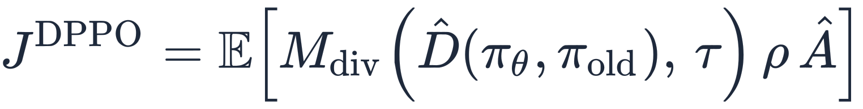
DPPO (Divergence PPO)
[Qi et al., 2026] 발산 기반 Trust Region 재정의
PPO는 샘플링된 토큰의 확률 비율로 클리핑한다. 하지만 드문 토큰에서는 확률이 10배 변해도 전체 분포에 미미한 영향만 미칠 수 있어, 확률 비율은 실제 정책 발산의 나쁜 프록시다. 학습/추론 프레임워크 불일치 시 이 문제가 더 증폭된다.
DPPO는 비율 기반 마스킹을 추정된 정책 발산(TV 또는 KL) 기반 trust region으로 대체한다:
이진 근사(샘플링된 토큰 확률만 비교)가 실증적으로 잘 작동한다. 흥미로운 발견: 불안정성의 원인은 전체 업데이트의 0.5% 미만이며, 부정적 샘플이 정책을 너무 멀리 밀어내는 경우다. 이것만 차단하면 학습이 안정화된다.

Slide 12
ScaleRL — 400K+ GPU-hours 대규모 검증
[Khatri et al., 2025] 초기 학습 속도 ≠ 점근 성능
비동기 RL 파이프라이닝
CISPO/GSPO > DAPO
연속 롤아웃 + 즉시 가중치 푸시로 유휴 시간 감소
점근적 성능에서 DAPO 능가. CISPO가 기본 선택
FP32 로짓 필수
프롬프트 수준 평균
IS 비율 왜곡 방지. LM 헤드를 FP32로 계산
샘플 평균은 차선. 프롬프트 수준 집계가 최고 성능
제로 분산 프롬프트 필터링
>90% 정답 프롬프트 제외
전부 정답/오답인 프롬프트 → 학습 신호 없으므로 제외
이미 풀리는 프롬프트를 향후 에폭에서 제외

Slide 13
방법론 비교 요약표
Method | Baseline/Adv | Clipping | Masking | Loss Agg | Key Improvement
REINFORCE | EMA/batch mean | None | None | Sample | Policy gradient 확립
PPO | GAE+Critic | Sym IS | M_sym(0.2) | Sample | Trust region+critic
GRPO | (r-μ)/σ | Sym IS | M_sym(0.2) | Length† | Critic 제거, 50%↓
RLOO | LOO mean | None | None | Sample | Critic없이 분산↓
Dr.GRPO | r-μ (no σ) | Sym IS | M_sym(0.2) | Token‡ | 길이편향+σ 제거
DAPO | (r-μ)/σ | Asym IS | M_asym(.2,.28) | Token | 4가지 통합 개선
CISPO | (r-μ)/σ | Upper IS | None (sg) | Token | sg클리핑, 2x속도
DPPO | (r-μ)/σ | Sym DV | M_div(0.15) | Sample | DV trust region
MaxRL | (r-r̂)/(Nr̂) | None | None | Sample | RL↔MLE 보간
ScaleRL | (r-μ)/σ | Upper IS | None | Prompt | 대규모 검증
† 구현체별 상이 (e.g. HF TRL) ‡ 고정 상수 분모

Slide 14
핵심 트렌드
Critic 불필요
PPO 이후 모든 방법이 단순 기준선이 가치 함수와 동등+50% 메모리 절약을 확인. 강한 사전학습 체크포인트 → PPO의 분산 감소 장치 대체로 불필요.
σ 정규화 해로움
Dr. GRPO + MaxRL: σ로 나누면 거의 해결된 문제에 과도한 가중치. ScaleRL: DAPO(σ有) < CISPO/GSPO(σ無) 점근 성능.
손실 집계가 핵심
시퀀스 보상 + 샘플 평균 = 토큰당 신호 왜곡. 토큰 수준 또는 프롬프트 수준 집계가 우수.
Trust Region 최적화
PPO ε=0.2가 견고하나 개선 여지: 비대칭(DAPO), sg클리핑(CISPO), 발산(DPPO). 최적의 정의는 아직 미수렴.

Slide 15
미해결 과제 (Open Problems)
01
Credit Assignment
모든 토큰에 동일 보상. 추론 실패 토큰 = 상용구 토큰. PRM, 단계 검증기 등 아직 표준 해법 없음.
02
Sample Efficiency
정보 이득 = 1비트. 프롬프트당 8~64회 롤아웃 필요. 실패 샘플 재사용, 오프라인 혼합 전략 필요.
03
Very Hard Problems
정답 롤아웃 0개 → 그래디언트 0. 커리큘럼 학습은 우회책. 부분 정답 궤적 신호 추출 필요.
04
수학/코드 밖 확장
거의 모든 진전이 저렴·명확 검증 도메인. 노이즈 보상, 주관적 평가, 다중 턴 확장 어려움.
05
실증적 신뢰성
좁은 증거, 높은 재현 비용. 초기 학습 속도 ≠ 점근 성능. 모델·보상·스케일별 결과 상이.

Slide 16
Conclusion
Critic-based → Critic-free
메모리 집약적 가치 모델에서 경량 그룹 상대 기준선으로 진화
Token-aware + Softer Trust Regions
토큰 수준 집계, 비대칭 클리핑, stop-gradient, 발산 기반 접근
Credit · Efficiency · Generalization
RL for LLMs는 작동하는 알고리즘의 부재에 병목되지 않는다. 이제 여러 개가 있다.
더 어려운 문제는 효율성, 견고성, 일반성, 그리고 어떤 개선이 스케일에서 살아남는지 이해하는 것이다.

